Slide 1
1-5的加法

Slide 2


3
4
1
1
（ ）
3
( )
2
（ ）
4
（ ）
5
5
2
2
4
（ ）
3
2
1

Slide 3
4
2
3
2
2
1
3
5
4
3
4
4
1
2
1
1
3
5

Slide 4


学习新知
3
1
把3和1合起来了
4
计算
把两个数合起来用加法

Slide 5
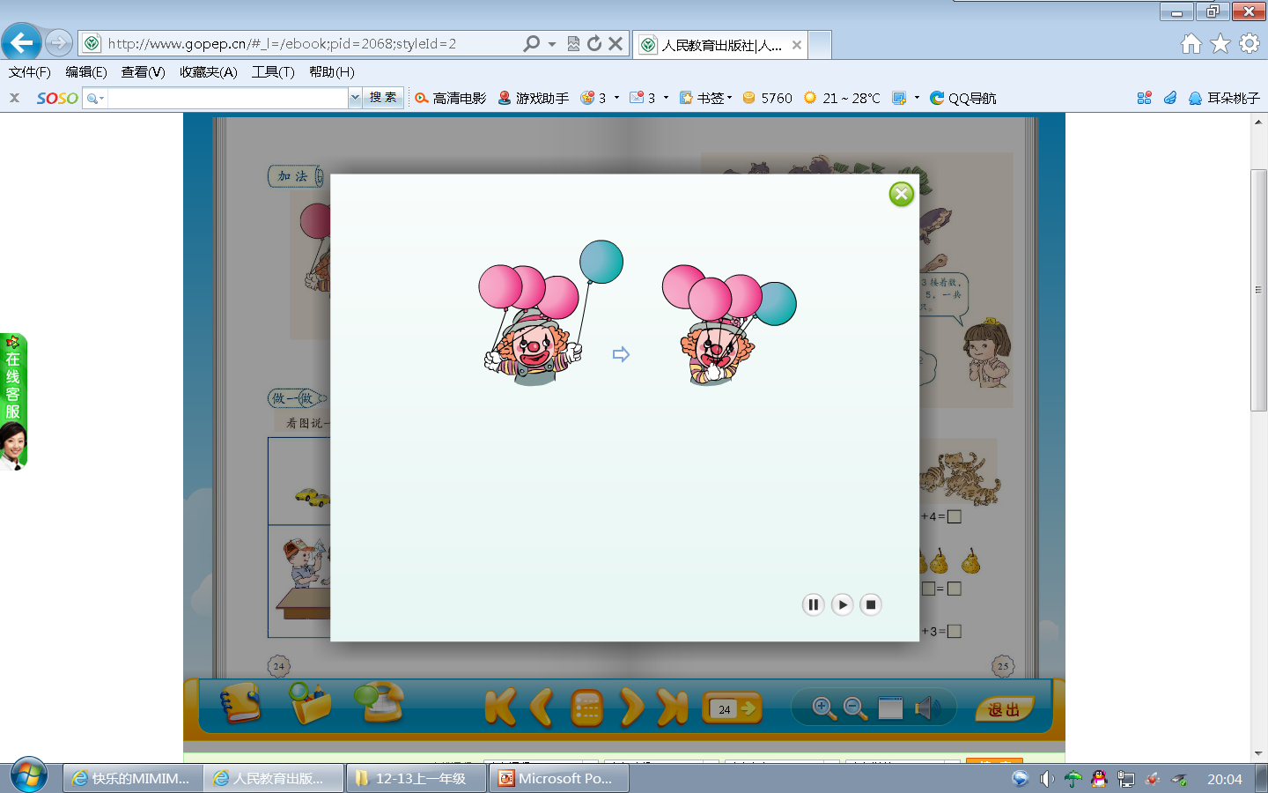
3
+
1
=
4
加号
等号
3
1
4
读作：
加
等于

Slide 6

想一想
2
1
2
+
1
=
3

Slide 7
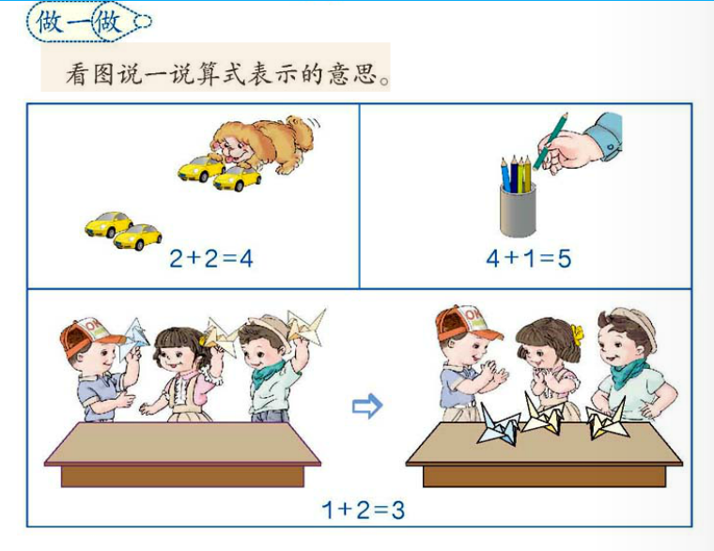

Slide 8
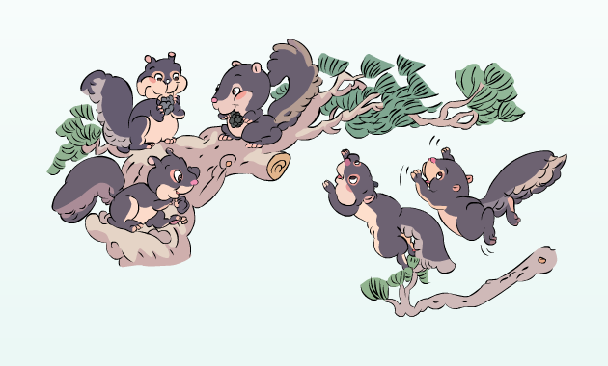
3 + 2 =
5

Slide 9
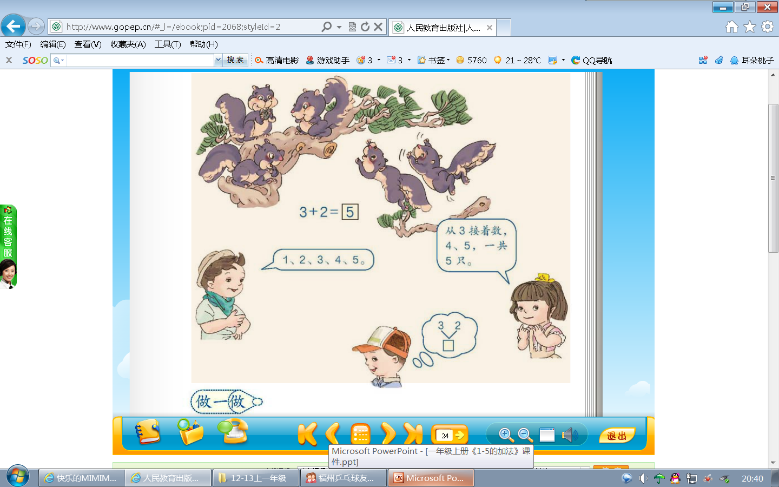
3 + 2 =
5
5

Slide 10
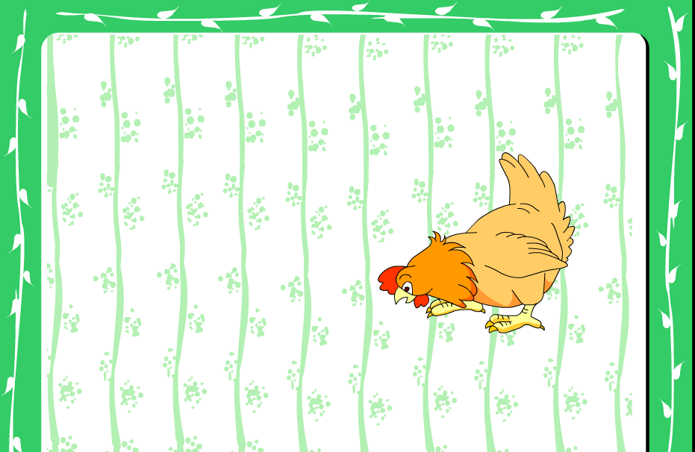

Slide 11
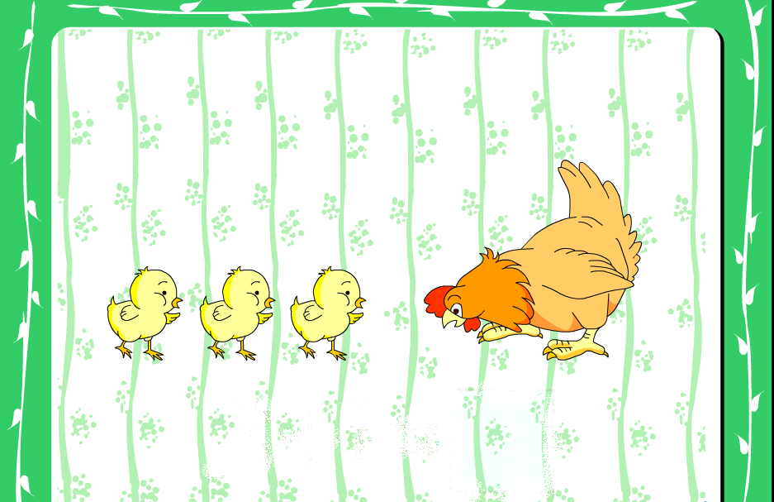
3
1
4
+
=

Slide 12


Slide 13
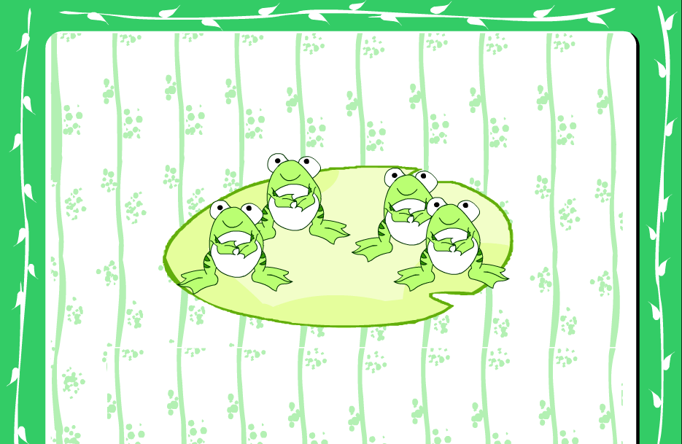
2
2
4
+
=

Slide 14
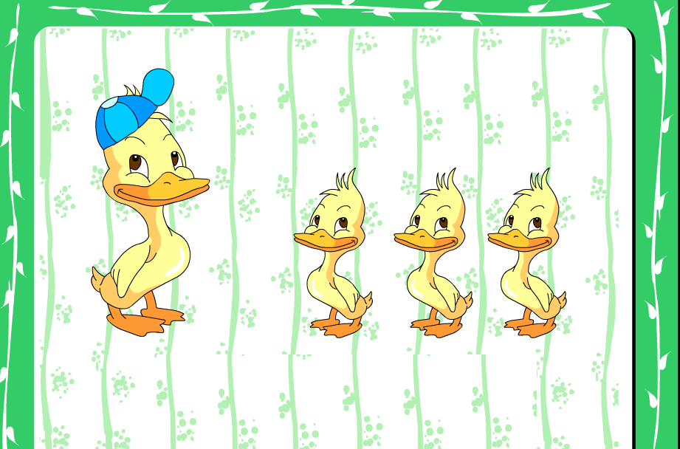
1
3
4
+
=

Slide 15
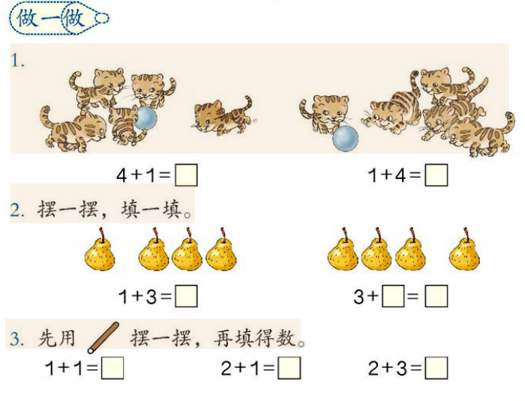

Slide 16
先画一画，再填得数。
2 + 3 =
5
1 + 1 =
2
1 + 4 =
5

Slide 17

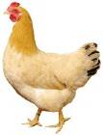

3 + 1 = 4

Slide 18

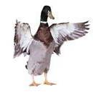

1 + 3 = 4

Slide 19


2 + 2 = 4

Slide 20
